Slide 1

2026 AI P-실무프로젝트
사전발표
카드 상품 시장조사를 위한
혜택 조건 추출
및 비교
AI
공식 자료의 조건을 찾고,
원문을 확인하며 비교표를 작성합니다.
카드봐줘체리
박서연 · 박세렴 · 박신혁 · 손영원
가천대학교 인공지능학과 · AI 1분반 3조

Slide 2

개발 배경
문서 확인과 조건 정리가 반복되는
경쟁상품 조사
카드사 대외활동에서 접한
현업의 경쟁상품 비교 업무
01
공식 자료 확인
상품별 본문·표·유의사항 탐색
02
같은 기준으로 정리
혜택 비율과 적용 조건을 표로 작성
03
누락과 연결 관계 재확인
실적·한도·제외 조건의 소속 검토
반복되는 정리 과정을 AI가 보조할 수 있을까?
02 / 12

Slide 3
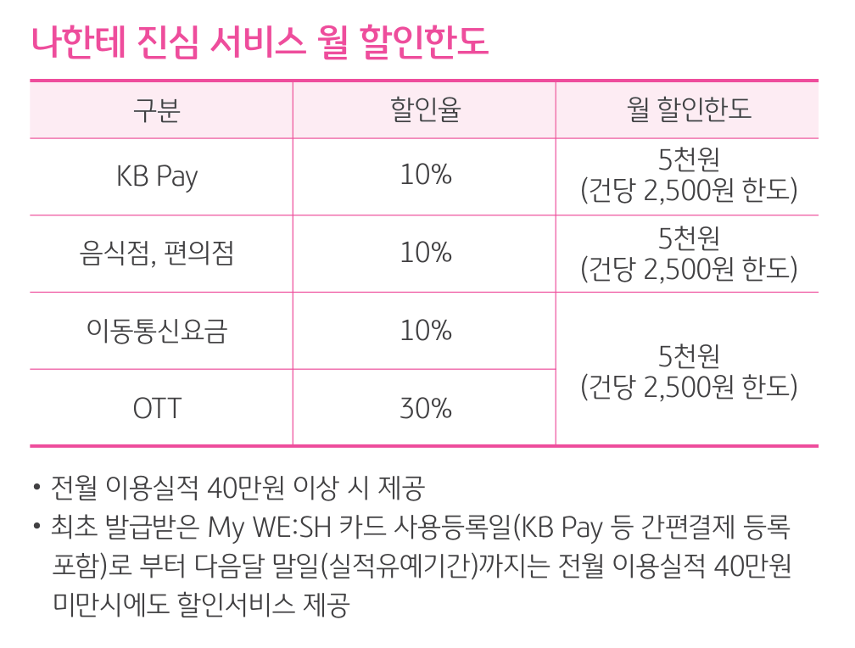
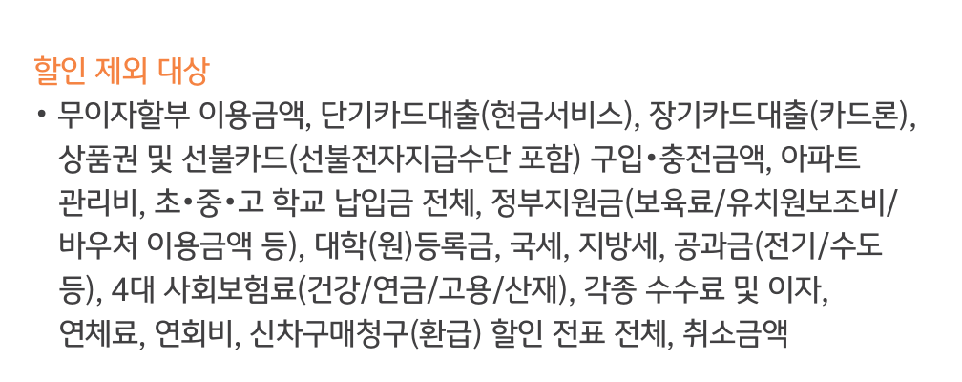
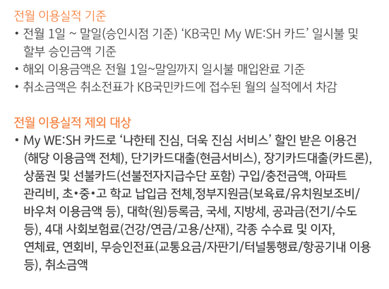
문제 사례
혜택 비율만으로는
상품의 적용 조건을 비교하기 어렵습니다
공식 자료 발췌
공유 한도 확인
이동통신 10%
와
OTT 30%
월
5천원
한도를 공유
40만원
2,500원
전월 이용실적 조건
건당 할인한도
혜택 제외
실적 제외
출처: KB국민카드 공식 상품 안내
03 / 12

Slide 4
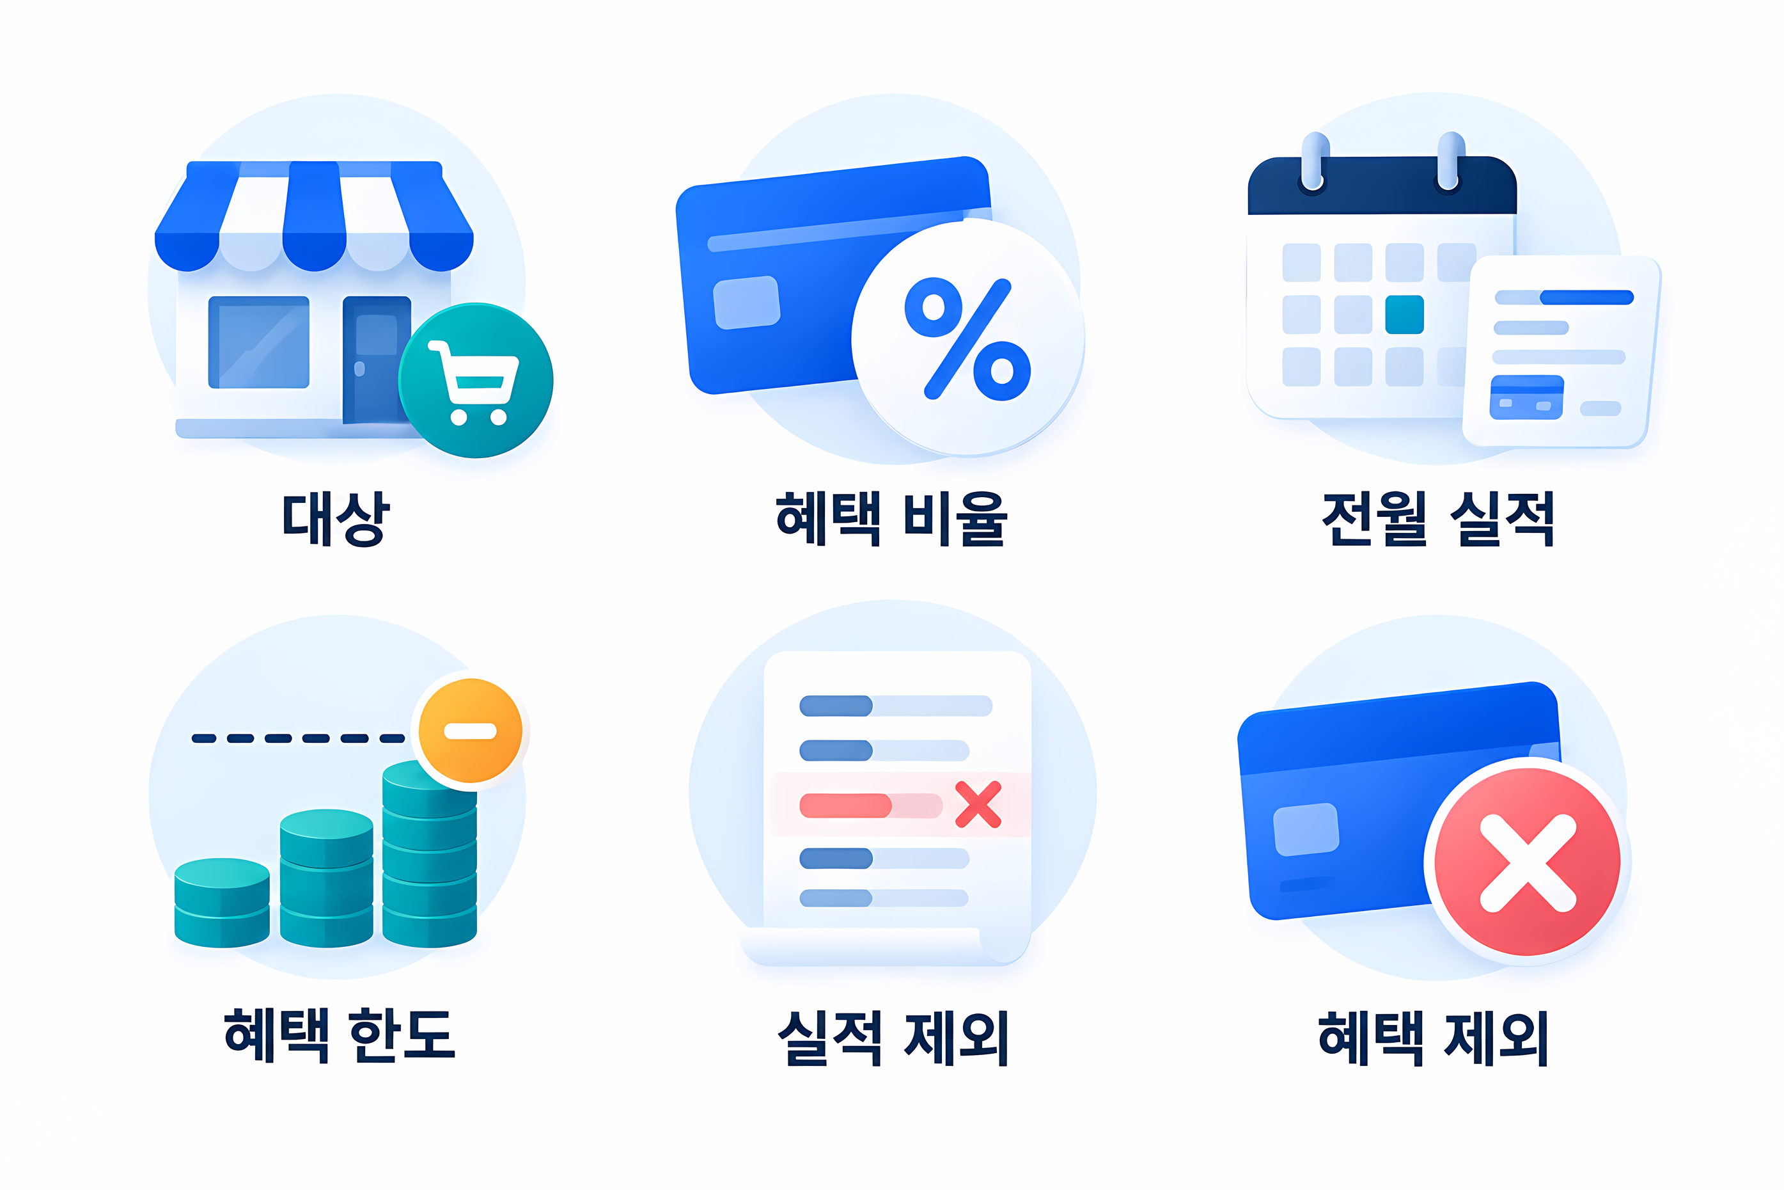
개발 목표
비교에 필요한 여섯 조건을 추출하고
근거를 확인할 수 있게 정리합니다
12
개
일반 신용카드 상품군
온·오프라인 결제의
정률 할인·포인트 적립
공개 인기순위와
공식 자료 확보 여부로 선정
범위 밖은 표시하고 원문 보존
플랫폼 제휴카드 제외
정액·복잡한 중복 혜택은 검토 대상
04 / 12

Slide 5
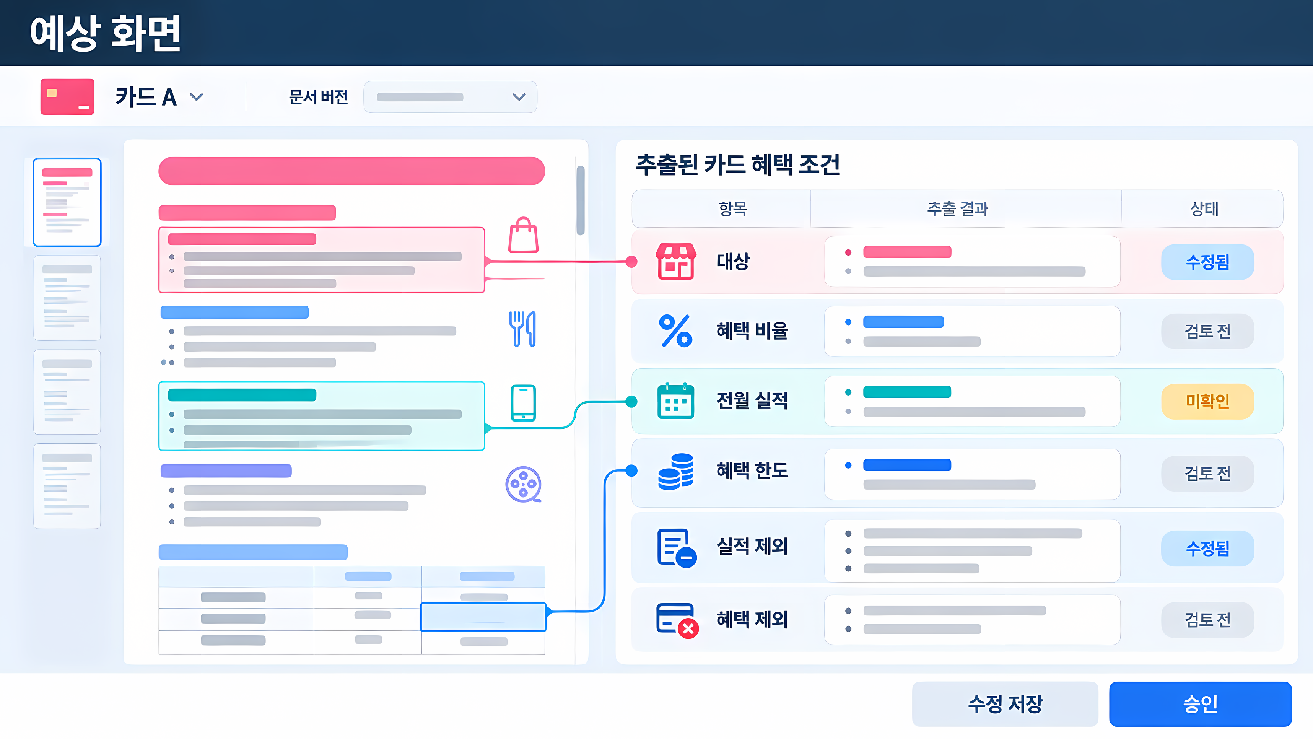
사용자 흐름
원문을 확인하고 수정한 뒤
상품 비교와 CSV 작성에 활용합니다
01
원문과 추출값 대조
항목을 선택하면 근거 위치 확인
02
수정·승인 이력 보존
원래 예측과 사람의 수정 결과 분리
03
비교표·CSV 활용
조건과 근거·검토 상태를 함께 전달
실제 구현에서는 상태를 분리
조건 확인 상태 ≠ 사람 검토 상태
개념 시안 · 실제 구현 전 · 예시의 상품과 값은 가상
미확인 조건을 ‘조건 없음’으로 채우지 않습니다 · 비교 화면은 부록 A1
05 / 12

Slide 6

차별화 방향
공식 근거를 검토하며
조사표를 작성하는 업무에 집중합니다
상품 탐색 중심의 공개 서비스
본 프로젝트의 설계 초점
검색·혜택 탐색·상품 비교
근거 확인·수정·승인·CSV 조사표
관련 사례: 토스 카드라운지 등
국내 카드 조건 주석과 검수 흐름 설계
CUAD·AWS 문서 추출 사례를 참고하여 카드 조건 구조와 평가 방법을 설계합니다.
기존 서비스의 미확인 기능 부재나 미검증 성능 우위를 주장하지 않습니다
06 / 12

Slide 7
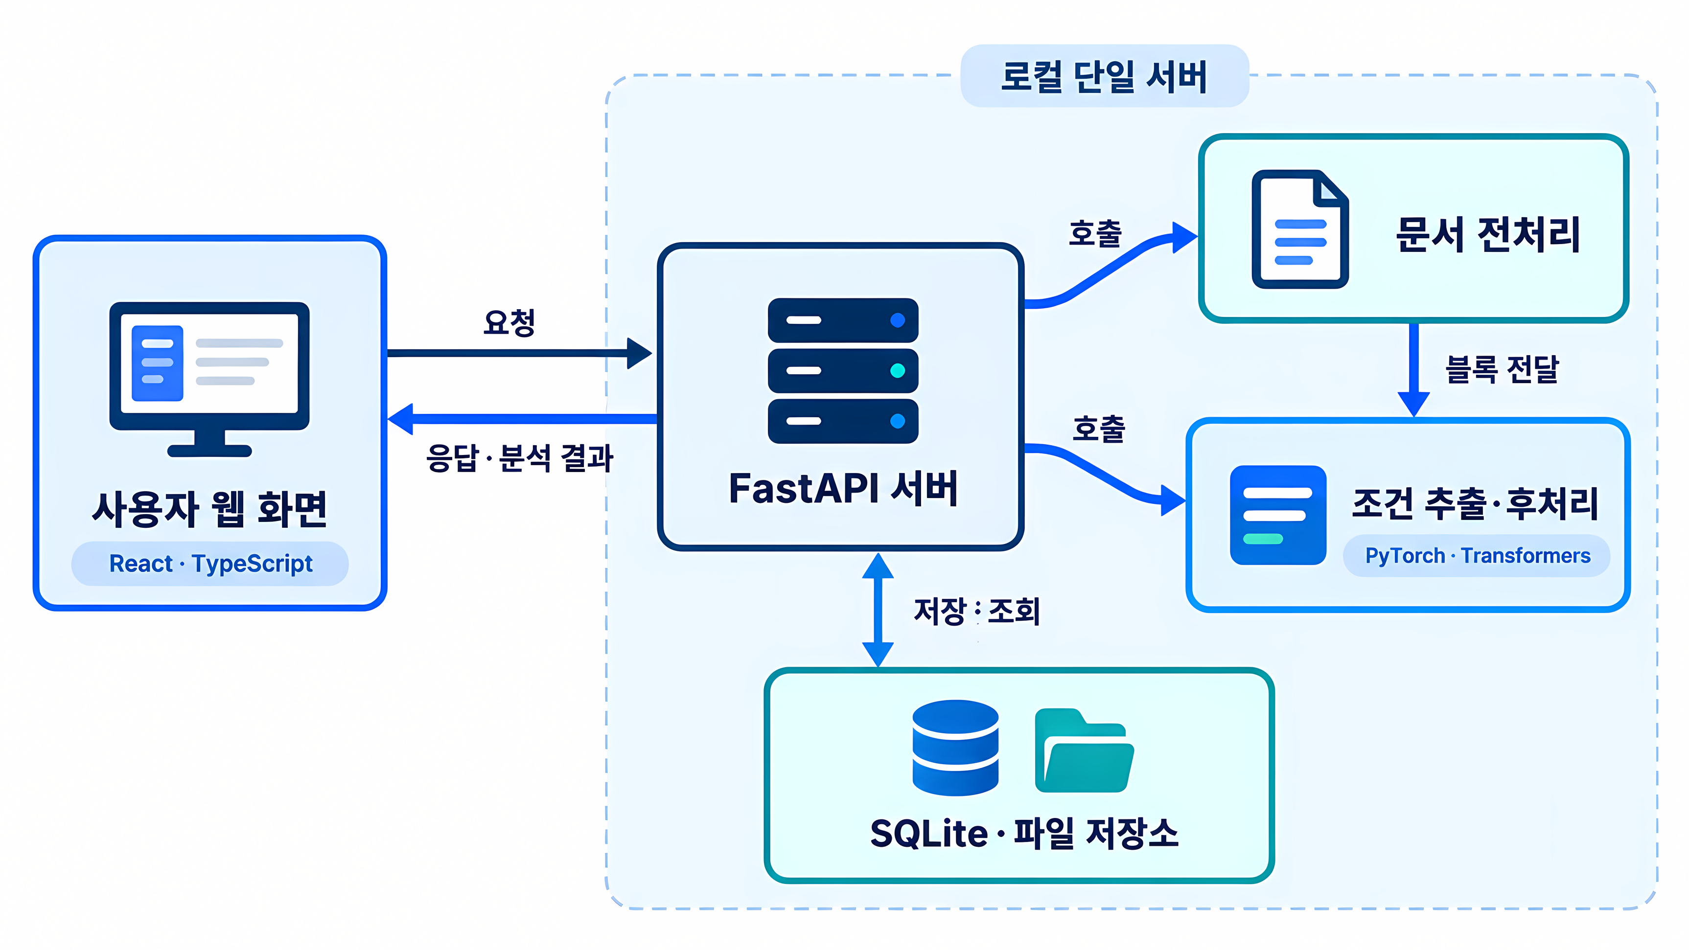
시스템 아키텍처
Python 분석 모듈을 API로 연결하고
단일 서버에서 실행하도록 설계합니다
React · TypeScript
근거 보기·수정·비교의 화면과 데이터 형태 일치
FastAPI · Pydantic
Python 모델 직접 연결과 요청·응답 형식 검사
SQLite · Docker
소규모 이력 저장과 설치·실행 절차 단순화
CPU 추론과 제한된 동시 분석
모델 재사용 · 작업 상태 관리 · 원래 예측 보존
형식 검증은 금융 내용의 정확성을 보장하지 않습니다 · 기술 선택 상세는 부록 A2
07 / 12

Slide 8
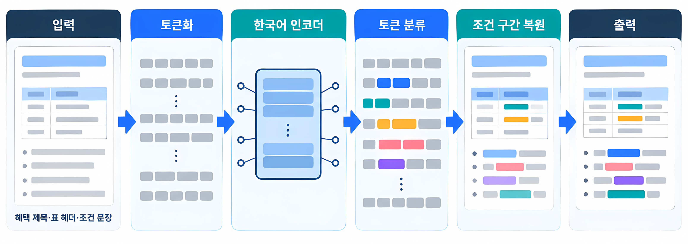
AI 모델 설계
원문의 조건 구간을 추출하는
소형 한국어 모델을 검토합니다
초기 후보
KoELECTRA-Small
선정 기준
추출 F1 · CPU 시간 · 메모리
13
256
유형 · 원문 값 · 문자 위치
태그
토큰
6유형의 B/I + O
입력 길이 기준 · 초과 시 분할
근거 구간을 보존하는 출력 구조
모델
조건 구간 추출
규칙
정규화·명시적 연결
사람
불명확한 관계 검토·승인
모델은 미확정 후보 · 공유 한도와 조건 소속을 모두 자동 판단하지 않음
08 / 12

Slide 9
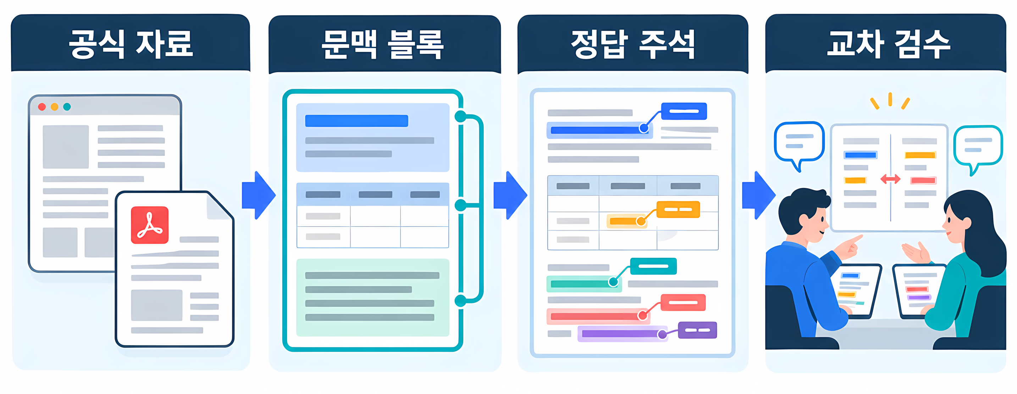
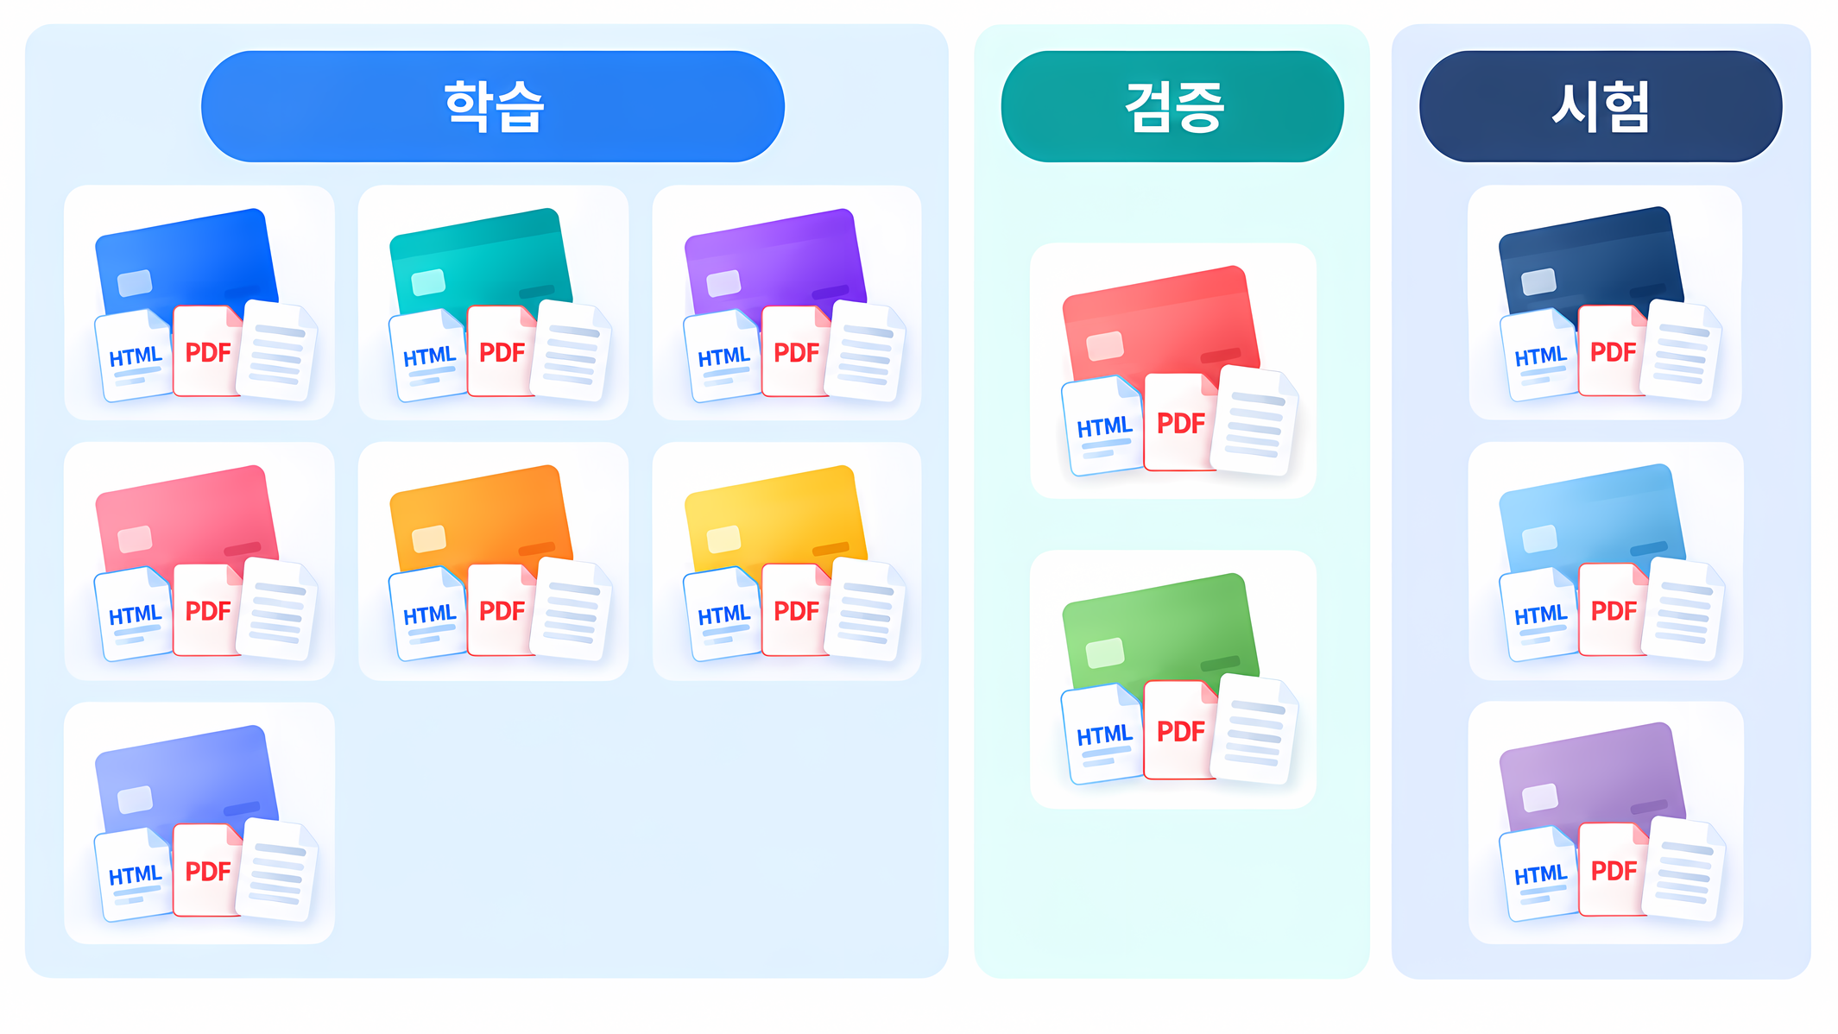
데이터 구축
문맥과 원문 위치를 보존하고
상품군 단위로 학습·시험을 분리합니다
250~400
30~50
7
2
3
학습
검증
시험
전체 주석 블록 제작 목표
초기 이중 주석·기준 조정
같은 상품의 HTML·PDF·개정 문서는
유형별 사례 수·반복 문구·주석 불일치를 확인합니다.
같은 집합
에 배정합니다.
모든 수량은 제작·분할 계획 · 시험 3상품군의 결과를 카드시장 전체로 일반화하지 않음
09 / 12

Slide 10
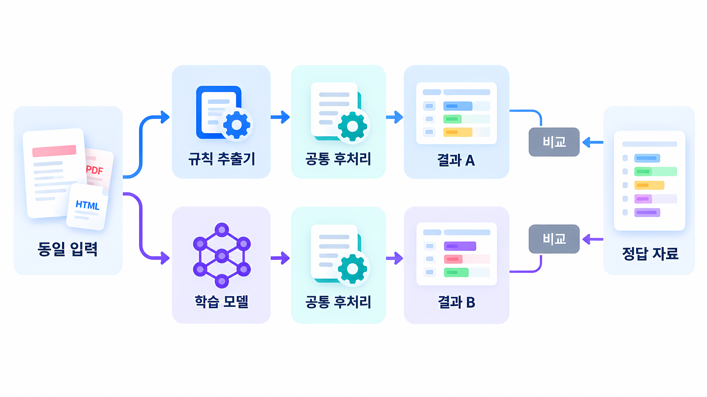
정량적 검증
같은 입력과 후처리에서
규칙 기반 방법과 비교합니다
개발 목표 · 실측 결과 아님
Strict Span Micro-F1
≥ 0.80
규칙 대비 절대 차이 · 도전 목표
+3
%p
CPU 블록 처리시간 p95
≤ 5
초
모델 로딩·준비 실행 후
추출 성능
유형과 원문 구간이 모두 맞아야 정답
배치 1 · 입력 256토큰 이하
업무 효과
채움률·중요 오류·검수시간 함께 측정
문서 전체 시간·최대 메모리는 별도 측정
검증셋에서 설정 확정 후 시험 · 사람 수정 전 모델 성능과 수정 후 결과를 분리
10 / 12

Slide 11
추진 계획
기본 흐름을 먼저 연결하고
모델과 검수 기능을 단계적으로 개선합니다
11.01
11.08
11.22
12.06
12.12
기준 정리
기본 통합
모델 개선
최종 검증
제출본 완성
자료 선정·분할 고정
추출·검토·CSV 연결
주석 검수·오류 분석
추출·오류·실행 평가
발표·영상·보고서
주석 지침·규칙·API
모델 초기 실험
모델·평가 설정 확정
사용자 과제 수행
공개 코드·재현 자료
손영원
박세렴
박서연
박신혁
모델·평가·PM
React·검토 화면
API·DB·비교·CSV
전처리·규칙·CPU 실행
공동: 주석·교차 검수·통합 점검
학습 자원 부족 시 인코더 고정 학습 경로 시험 · 원문 근거와 평가 기준 유지
11 / 12

Slide 12
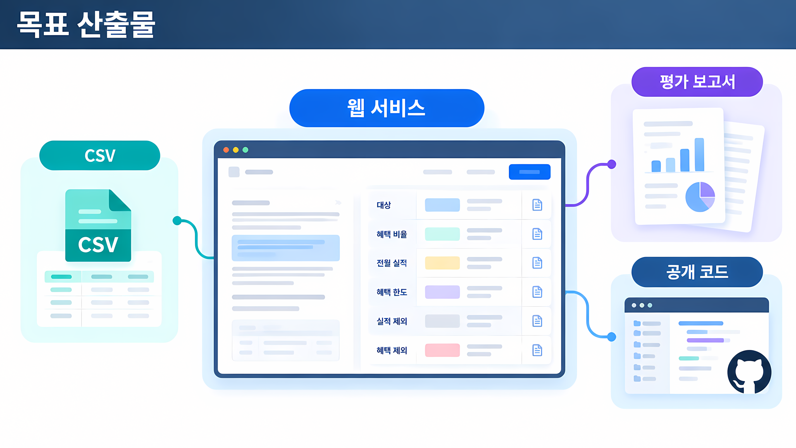
목표 산출물
근거가 남는 비교표와
재현 가능한 분석 과정을 제공합니다
01
웹 서비스
조건 추출·근거 확인·수정·비교·CSV
02
평가 보고서
Baseline 비교와 실패 사례·자원 사용
03
공개 코드·재현 자료
주석 지침·설정·실행법·허용된 예제
조사·검토 부담의 감소 가능성을
시간과 오류로 검증
하겠습니다.
기술·교육적 활용: 금융 문서 분석 학습과 후속 연구 · 원문 공개는 이용 조건 확인
12 / 12

Slide 13
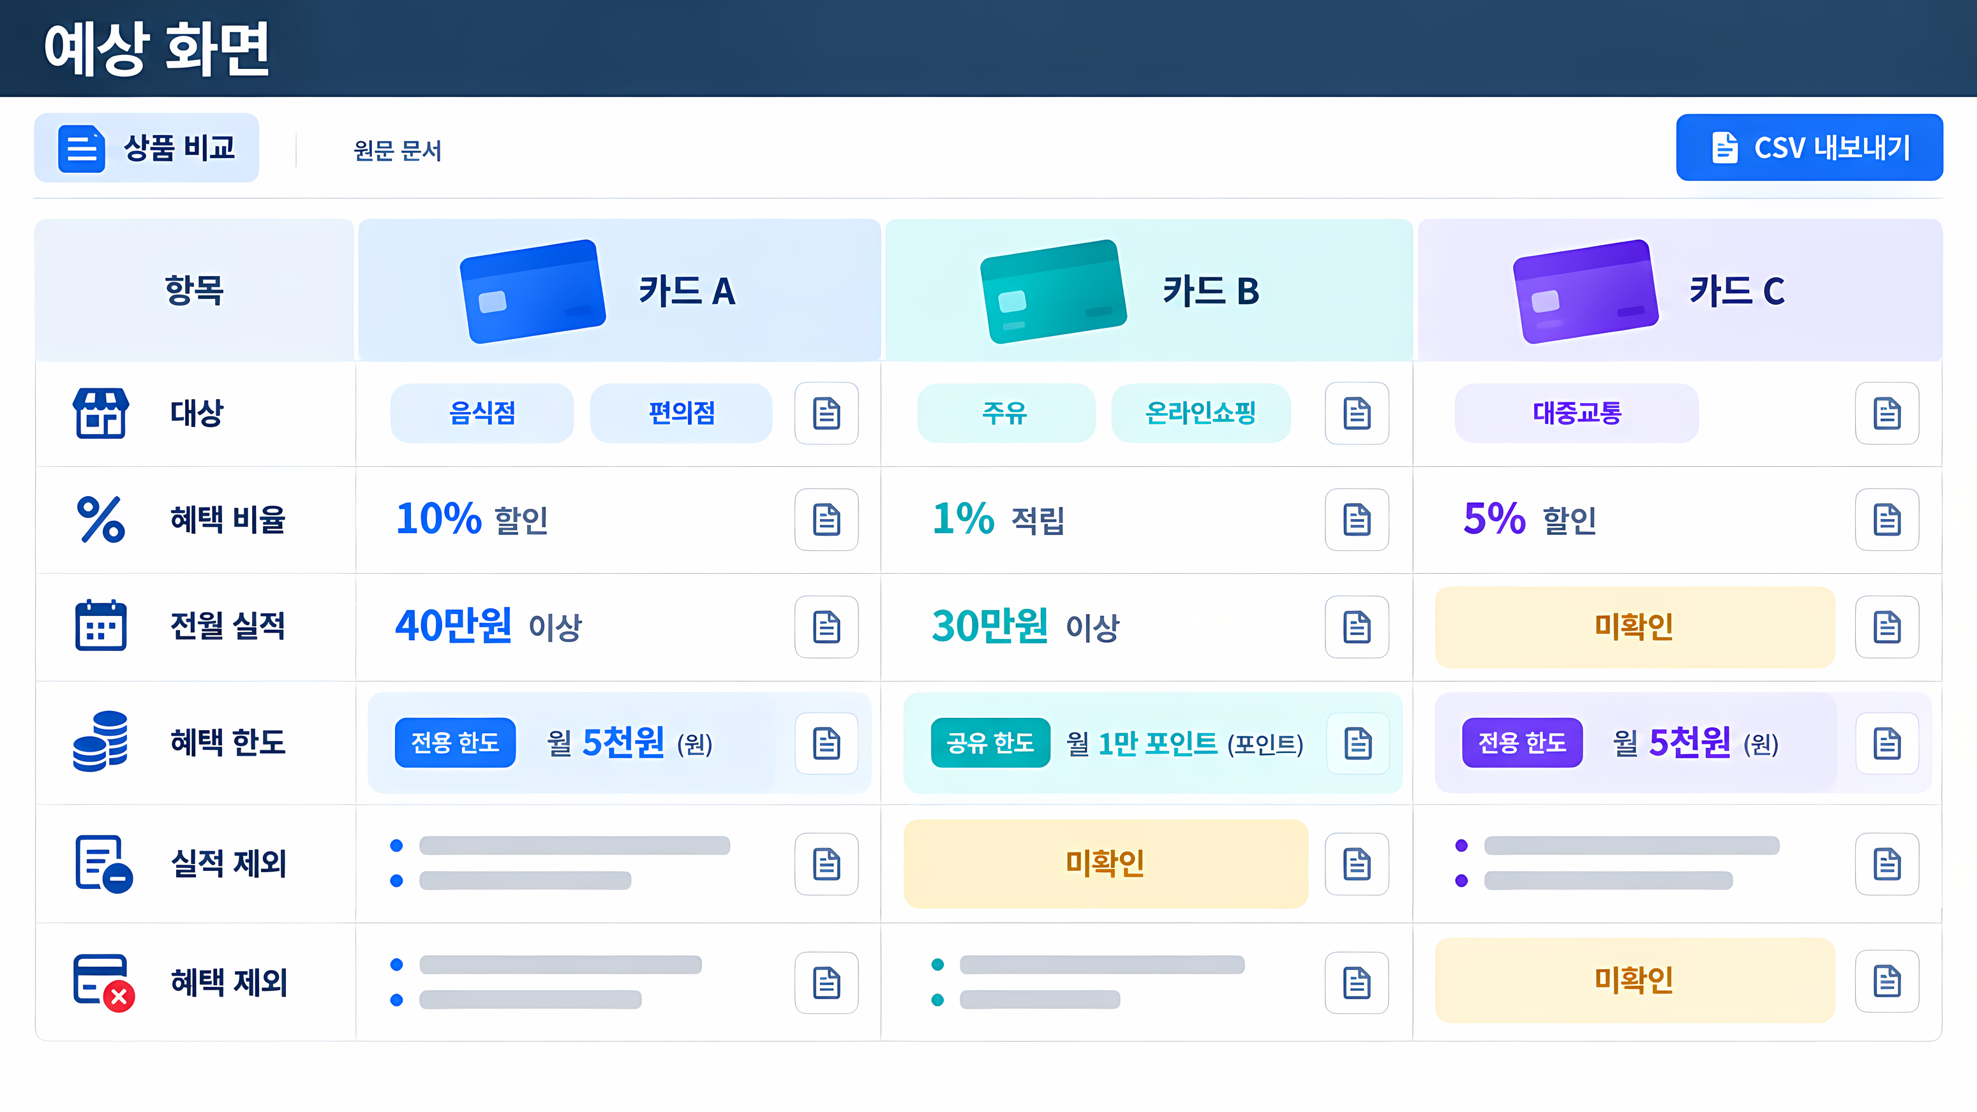
부록 A1 · 사용자 흐름
상품 비교 화면의 개념 시안
조건의 차이와 근거·검토 상태를 함께 표시합니다.
단위 구분
상태 보존
업무 출력
원·포인트를 근거 없이 환산하지 않음
미확인·지원 밖 조건도 표시
출처와 검토 상태를 포함한 CSV
개념 시안 · 실제 상품·구현 결과가 아님 · 자동 우열 순위는 제공 범위 밖
A1 / A6

Slide 14
부록 A2 · 선택과 검증
현재 제약에 맞게 선택하고
실험으로 적합성을 확인합니다
선택 | 선택 근거 | 한계·확인 방법
소형 한국어 인코더 PyTorch · Transformers | 원문 구간을 학습해 추출 한국어 사전학습 가중치 활용 | 적은 주석의 한계 F1·CPU·RAM으로 후보 선정
React · TypeScript | 근거 보기·수정·비교의 상호작용 담당자의 기존 역량 활용 | 화면 간 상태 일치 확인 TypeScript만으로 응답 내용은 검증 불가
FastAPI · Pydantic | Python 분석 코드 직접 연결 API 형식과 필수값 검사 | 형식 검증과 내용 검증 구분 실제 금융 조건은 원문 대조
SQLite | 문서·예측·수정 이력 관계 저장 별도 DB 서버 없이 로컬 실행 | 제한된 동시 사용 전제 수정 충돌과 트랜잭션 확인
Docker · 단일 서버 | 의존성과 실행 절차 정리 운영 구성요소의 수 제한 | 장비별 성능 차이는 남음 평가 환경과 버전 기록
범용적인 기술 우열이 아닌 이번 과제의 요구와 자원에 따른 선택
A2 / A6

Slide 15
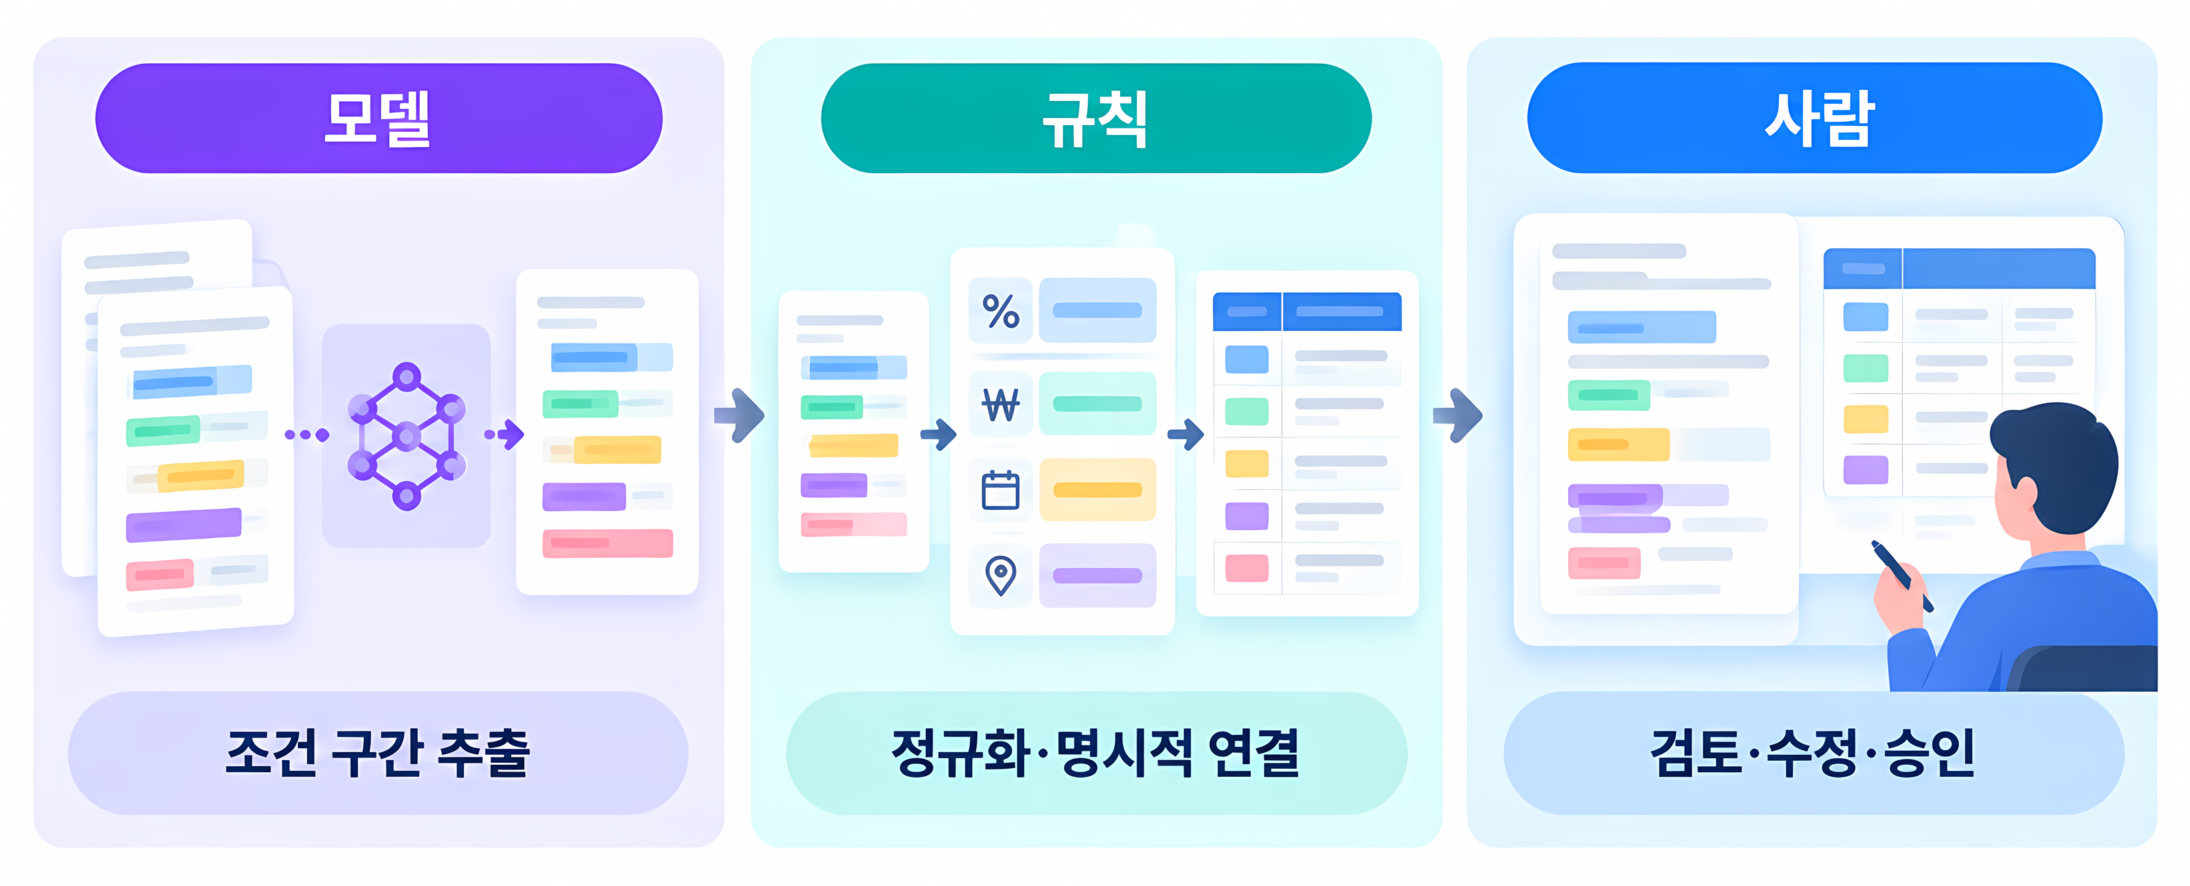
부록 A3 · 오류를 나누어 확인
모델·규칙·사람의 책임을 분리합니다
모델
전월 실적 구간 추출
설명용 예시
“전월 30만원 이상”
규칙
값 300000 · 단위 원 · 연산자 ≥
사람
해당 혜택에 적용되는 조건인지 확인
사람의 정답 추출을 공통 후처리에 넣어 추출 오류와 정규화·연결 오류를 구분
A3 / A6

Slide 16
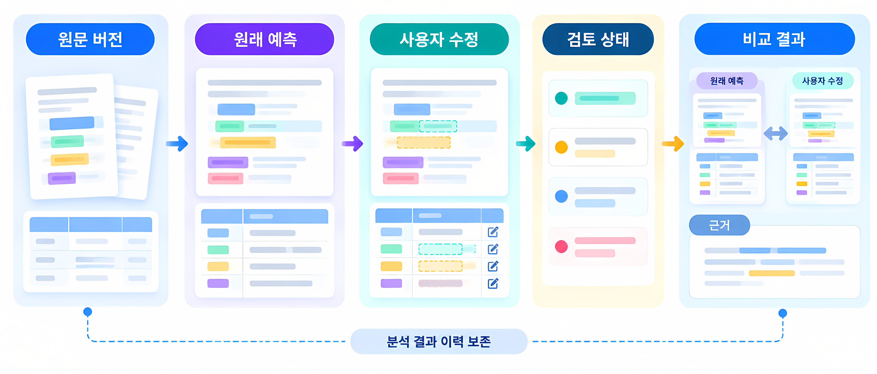
부록 A4 · 데이터 구조
수정하더라도 원래 예측을 보존합니다
출처
실행
검토
문서 버전·페이지·블록·문자 위치
모델·규칙 버전과 원래 예측
수정 기록과 재검토 필요 상태
문서나 조건이 바뀌면 기존 승인·비교 결과의 재검토를 표시합니다.
토큰 위치를 바로 PDF 좌표로 간주하지 않고 보존 원문에 연결
A4 / A6

Slide 17
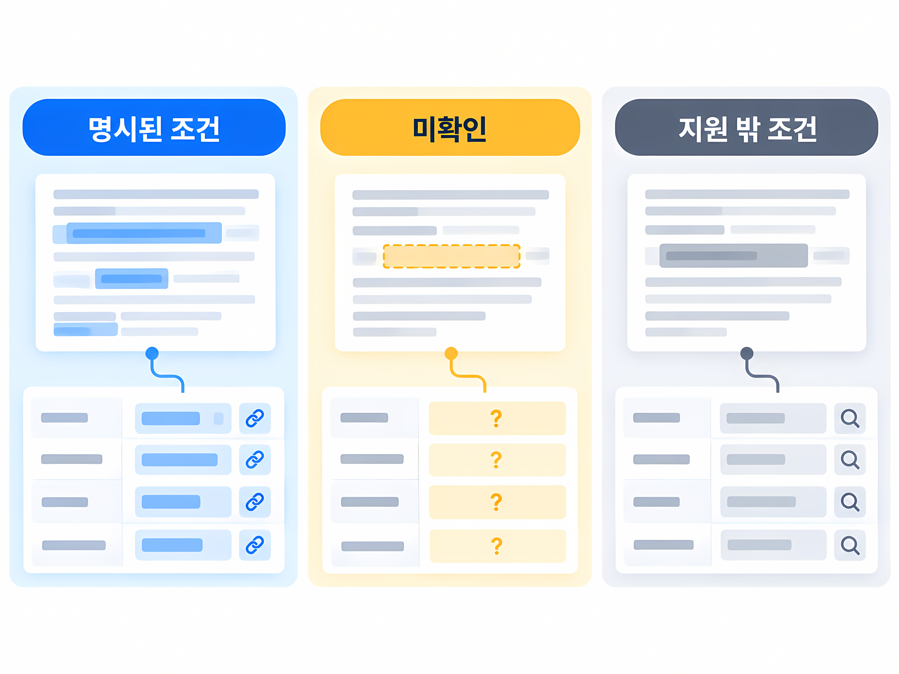
부록 A5 · 확인 상태
찾지 못한 조건을
‘조건 없음’으로 바꾸지 않습니다
명시된 내용
값과 원문 근거를 연결
‘없음·무제한’도 명시 근거 필요
미확인
조건이나 소속 관계가 불명확
자동으로 추정해 채우지 않음
지원 밖·처리 실패
원문과 검토 대상을 보존
분석 실패는 별도 오류 상태로 안내
조건의 확인 상태와 사람의 검토·승인 상태는 별도 관리
A5 / A6

Slide 18
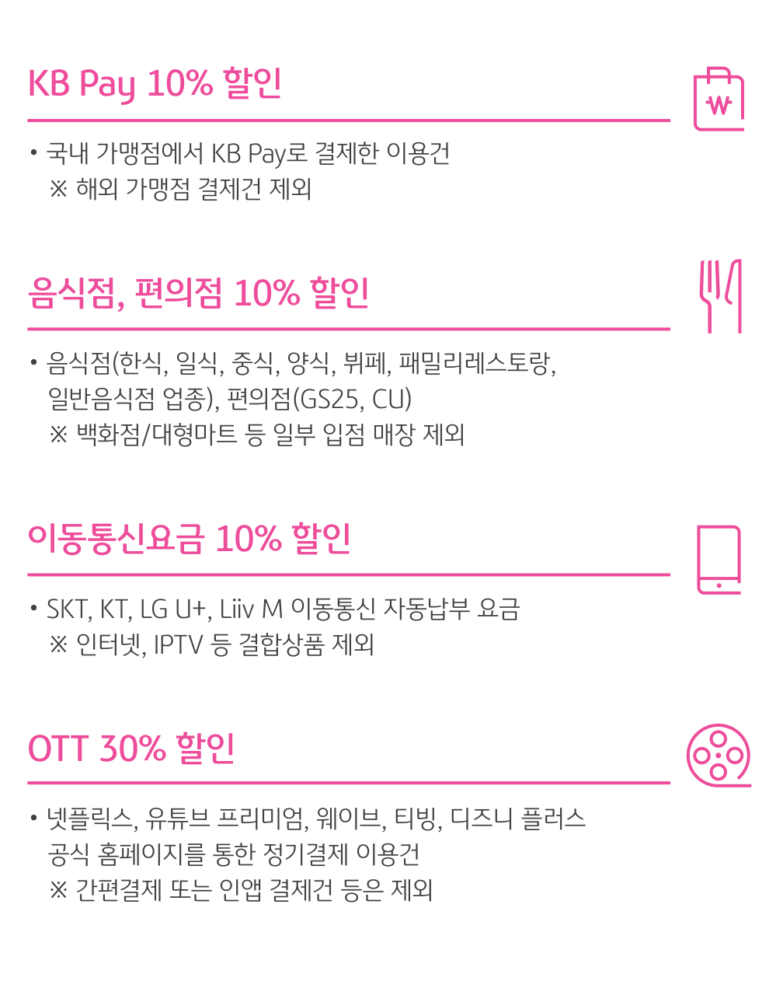
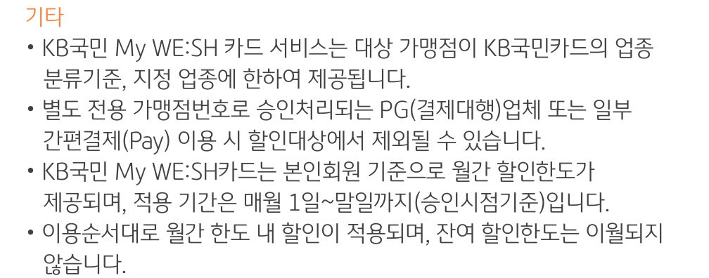
부록 A6 · 근거 자료
공식 조건과 선행 기술을 확인합니다
혜택 본문
결제 경로·한도 유의사항
상품 조건
KB국민 My WE:SH 카드 공식 안내
선행 연구·구현
Clark et al., ELECTRA, ICLR 2020
Park, KoELECTRA, GitHub 2020
Hendrycks et al., CUAD, NeurIPS 2021
Thewsey, AWS 문서 추출 구현, 2021
구현·평가 문서
Transformers: Token classification
Nakayama, seqeval, GitHub 2018
A6 / A6

